Slide 1
期中競賽報告
Student ID:311512064
Name:鄧書桓

Slide 2
Kaggle 排名
場景一: 第9名
場景二: 第17名
場景三:第15名

Slide 3
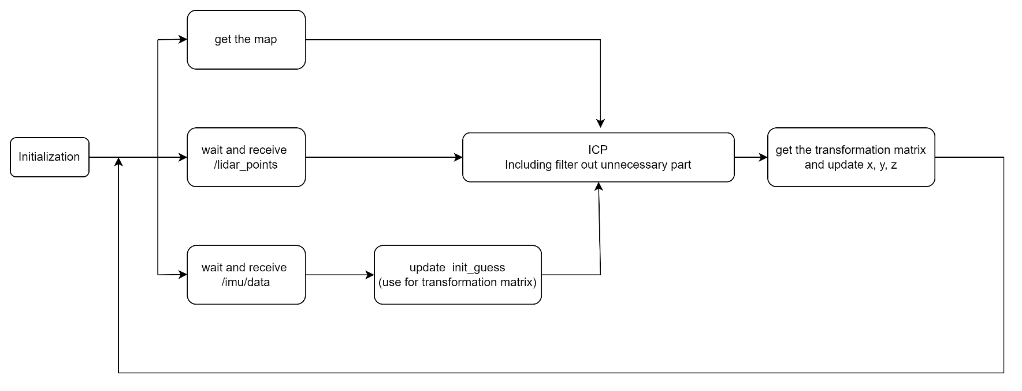
Pipeline

Slide 4
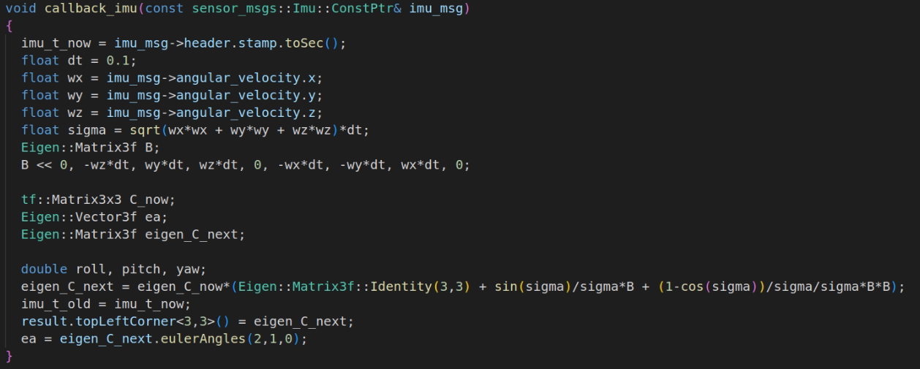
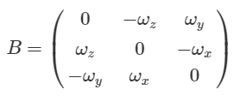

場景一:
有嘗試將樹葉濾除(限制Z上限，但效果不佳)
加入imu
根據慣性導航系統去更新transformation matrix(更新initial pose)
Notes:
這邊的ICP並沒有做多餘的變化，僅使用open source教的去做應用，本來考慮到新竹的風較大，會導致樹葉造成點雲疊圖的失誤率，因此想將地圖中上面包含到樹葉部分的點雲濾除，但是經過多次嘗試，儘管只有將樹葉的點雲部分濾除(也就是根據Z軸上去做限制)，效果也比全部點雲都吃進去做比較來的差，因此這邊就沒多做濾除。
另外，還有加入上網找到他人使用imu的方法，來根據慣性導航系統去更新transformation matrix(更新initial pose)。
這邊的B是根據左下方這個式子去做計算，其中的各軸角速度是由imu 根據body frame 獲得的，而eigen_C_next是根據右下方的式子去做計算，以此來更新下一次做icp的初始值。這邊值得注意的是，/imu/data topic 發布的頻率比lidar_points發布的頻率低許多，因此主要還是根據lidar_point 中的點雲資料去做點雲疊合定位，imu的功能偏向輔助修正偏差。

Slide 5
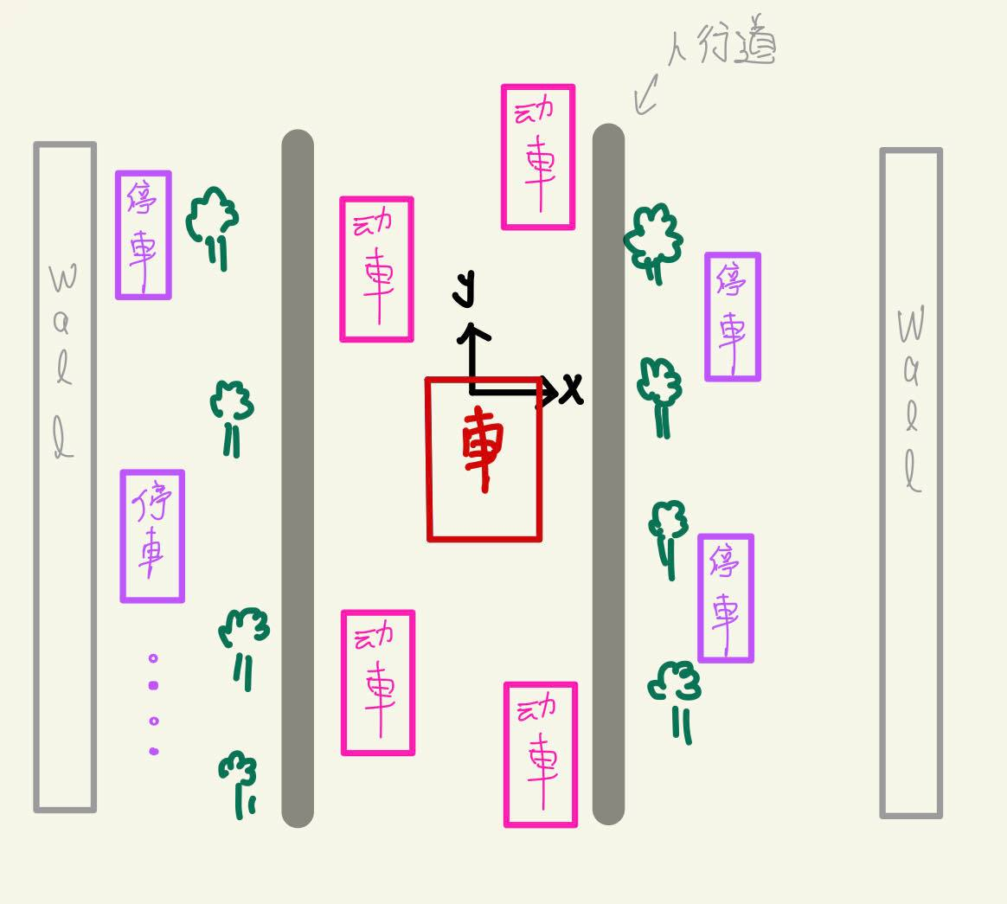
場景二:
雷達多了許多高精地圖沒有的障礙物(如移動的車子或路旁停止的汽車)
樹木的影響較大(推測是那邊的風較大)
將左右兩側牆壁、高於樹葉的資訊、人行道上樹幹的
資訊、車子前後大於一定長度的點雲資訊相加
由於車子會後退一段再爆衝，有將
icp.setMaxiimumCorrespondenceDistance(x)調高才能成功疊圖
這個函式是用來將大於x cm的點雲當成outliner濾掉，調
高可以將較遠的點雲圖疊在一起。
imu 這個topic的發布頻率遠低於雷達的頻率，因此沒有將其考慮進去
Notes:
由於本場地在車子附近多了許多高精地圖上沒有的會移動的障礙物(汽車與巴士)，還有新的障礙物，如停止的汽車，因此這邊有將點雲資料許多做切割
因此我的作法為先做出左右兩邊僅有牆壁資訊的點雲、所有高於車子高度的點雲、左右由人行道至樹木的點雲(不包含車道，會有移動的車子)，最後將他們全部相加得到分割完的點雲後對y軸進行裁減，以避免吃到離車子太遠的資訊。而上述這樣分很多部分去做雲的原因為這樣相較於直接使用切割的方式，能夠較好的去觀察各部分點雲切割的狀態。
而這個場景中的/imu/data topic傳遞的頻率遠低於lidar_points，導致有加跟沒加一樣，因此這邊就不使用imu資訊。

Slide 6
場景三:
雖然車子附近也有許多移動的障礙物，但實際測試下來有沒有濾除結果都差不多
將部分地板濾除(對z做限制)，效果很明顯的提高
Imu的發布頻率較雷達的低一些，但仍有修正的效果，因此有納入考量
Notes:
在這個場景一樣會有許多移動的障礙物車子，但是經過多次測試，有沒有濾除出來的效果很不明顯，因此最後僅對z軸做限制，將部分地板濾除而已。
而imu部分雖然其發布頻率比lidar_points的低一些，但是仍能做到修正的效果，因此有加入使用，這部分與場景一使用相同的code，在此就不再做過多贅述。

Slide 7
謝謝大家

